Slide 1

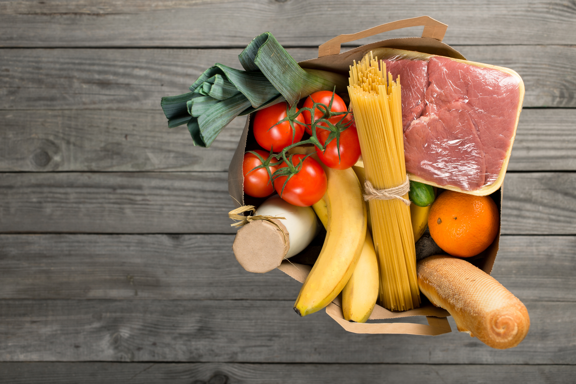




Proyecto final
Integrantes: Rodrigo Yañez
Jesus Quiroga
Fernando Kanashiro
Profesor: Alvaro Mellado

Slide 2




Slide 3
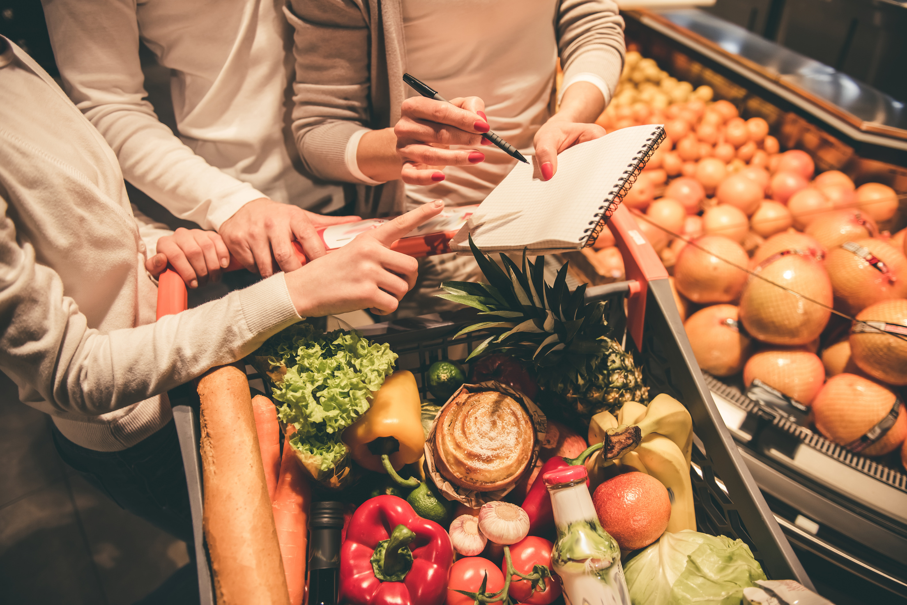



Que es tucanasta.cl
Es una aplicación web inteligente que permita a las familias chilenas optimizar la compra de la canasta básica, mediante la comparación de precios, planificación personalizada de compras y funcionalidades solidarias, utilizando tecnologías informáticas modernas.

Slide 4
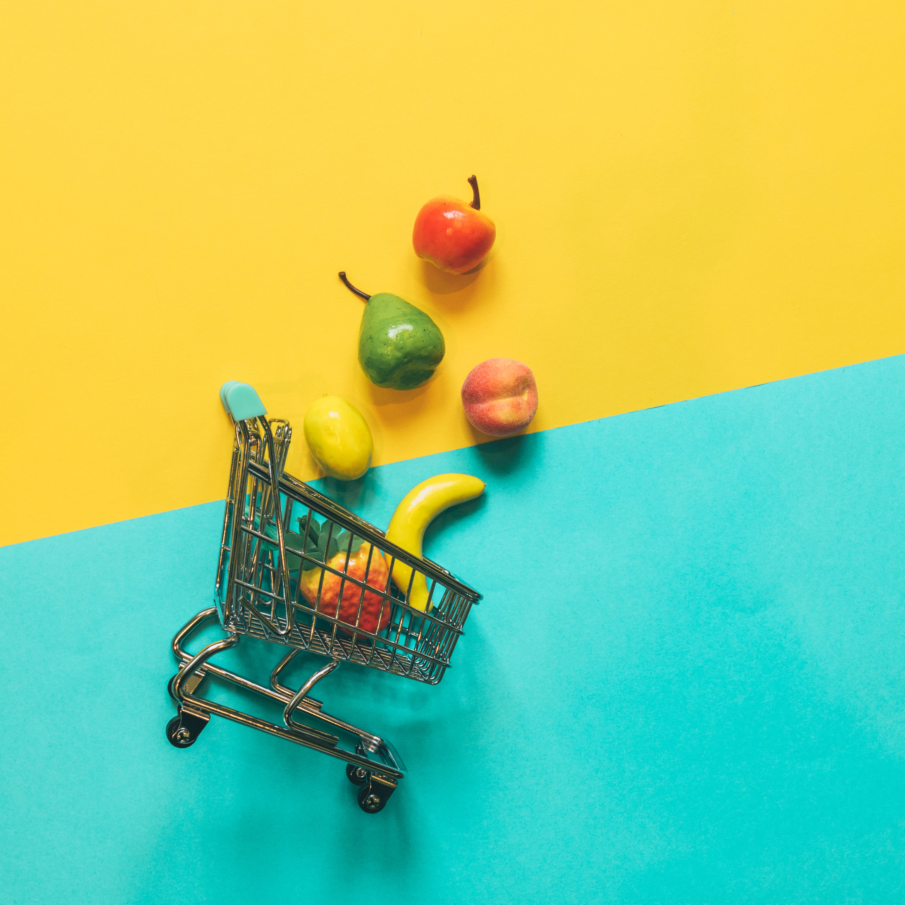


Objetivo especifico
Diseñar una arquitectura web usable, escalable y accesible.
Implementar un comparador de precios entre supermercados (Lider, Jumbo, Santa Isabel, etc).
Crear una planificación personalizada de compras según el usuario.
Validar la aplicación en escenarios reales para asegurar utilidad social.

Slide 5



Objetivo general
Aplicación web que optimiza la compra de la canasta básica en Chile mediante comparación de precios, planificación personalizada y funciones solidarias con tecnología moderna.

Slide 6

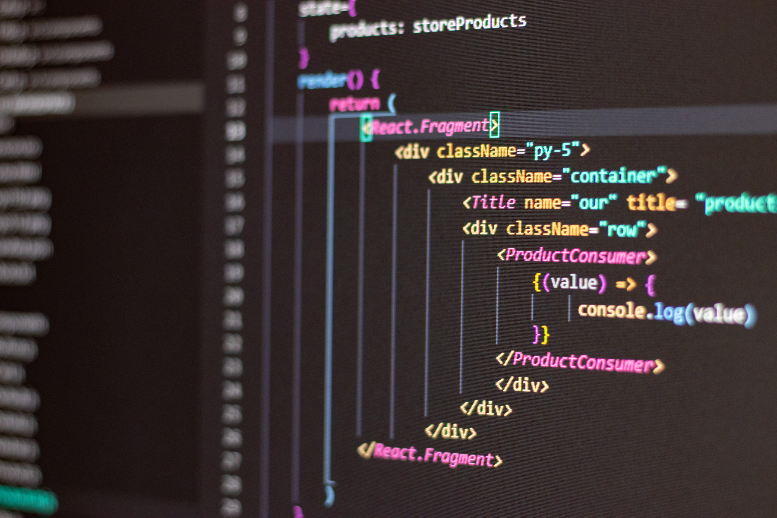

Relación con los intereses profesionales
Aplicaremos conocimientos de Ingeniería Informática en soluciones tecnológicas.
Uso de la tecnología para mejorar la calidad de vida de las personas.
Desarrollo de una aplicación web que optimiza las compras de alimentos.
Práctica de habilidades: diseño de sistemas, gestión de datos y programación web.
Contribución a una problemática social relevante.
Fortalecimiento de mi perfil como profesional innovador y comprometido con la comunidad.

Slide 7




Metodolgia Scrum
Permite flexibilidad y entregas de valor en plazos cortos.
Se adapta fácilmente a cambios y promueve la colaboración.
Asegura que el producto final responda a las necesidades reales de los usuarios.
📅 Organización del Trabajo
Sprints semanales.
Etapas progresivas: análisis, diseño, desarrollo, pruebas y validación.
Revisión de avances y mejoras al final de cada sprint.

Slide 8

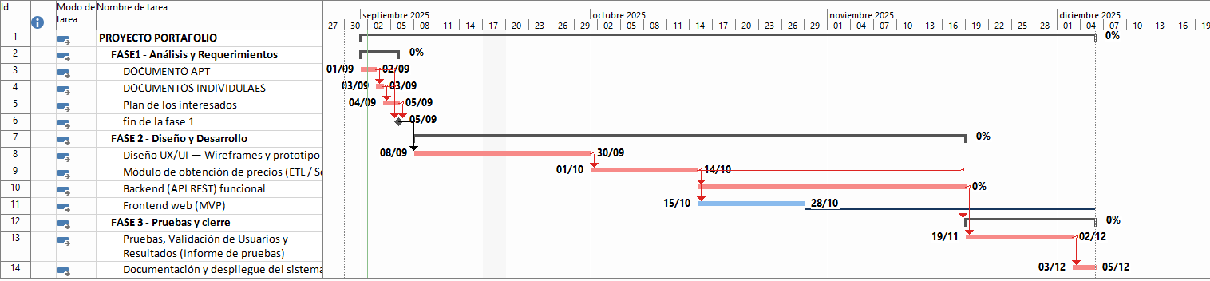



Carta Gantt

Slide 9


Nuestro plan de trabajo

Slide 10












Programar las funcionalidades principales de la aplicación
Asegurar que la aplicación sea usable para todo tipo de usuario
Planificación de tareas y revisión de avances
Publicación de la página
6 semanas
proyecto
2 semanas
Generar documentación técnica y funcional
Identificar las necesidades principales del usuario
Evaluar la funcionalidad del sistema
2 semanas
2 semanas
2 semanas

Slide 11


Conclusion
El proyecto tucanasta.cl nace como una respuesta a una necesidad real: ayudar a las familias a optimizar sus compras de alimentos.
Esta primera etapa marca el inicio de un camino donde aplicamos nuestros conocimientos en Ingeniería Informática para dar vida a una solución tecnológica con impacto social.
Estamos convencidos de que este proyecto será una oportunidad para aprender, crecer profesionalmente y aportar a la comunidad.

